Slide 1
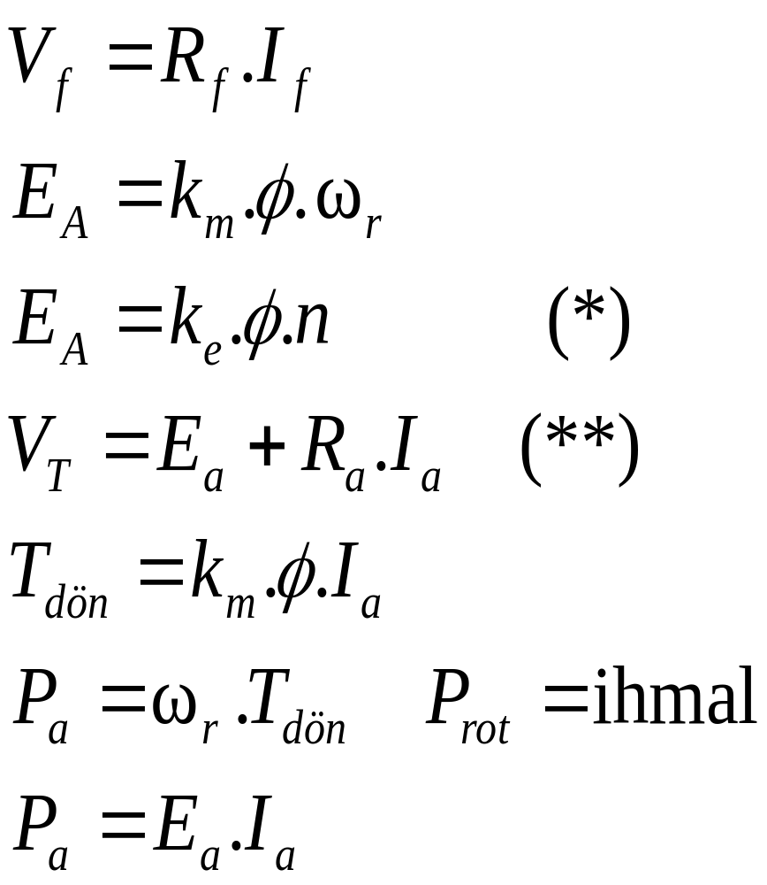
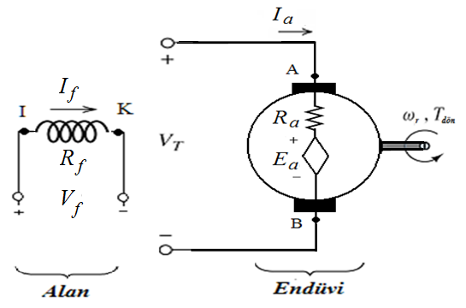
DA SERBEST UYARTIMLI MOTOR
DA Serbest Uyartımlı Motorda;
Endüvi sargısı uçları; A, B
Uyartım sargısı uçları; I, K ile gösterilir.
DA serbest uyartımlı motor eşdeğer devresi
V_{f}: Uyartım sargısı gerilimi
L_{f}: Uyartım sargısı endüktansı (sürekli halde değeri sıfır)
I_{f} : Uyartım akımı
R_{f} : Uyartım direnci
I_{A}: Endüvi akımı
E_{A}: Endüvi gerilimi
R_{A} : Endüvi direnci
V_{T} : Uç gerilimi (Motora uygulanan terminal gerilimi)

Slide 2
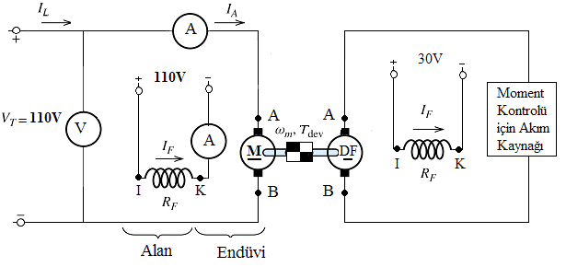
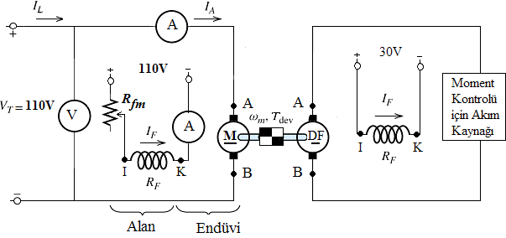
DA SERBEST UYARTIMLI MOTOR DENEYLERİ
0
BOŞTA ÇALIŞMA
DIŞ KARAKTERİSTİK
YÜKTE ÇALIŞMA ve AYAR KARAKTERİSTİĞİ

Slide 3
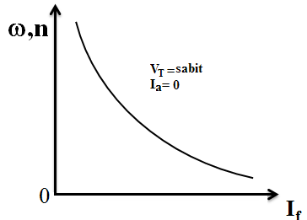
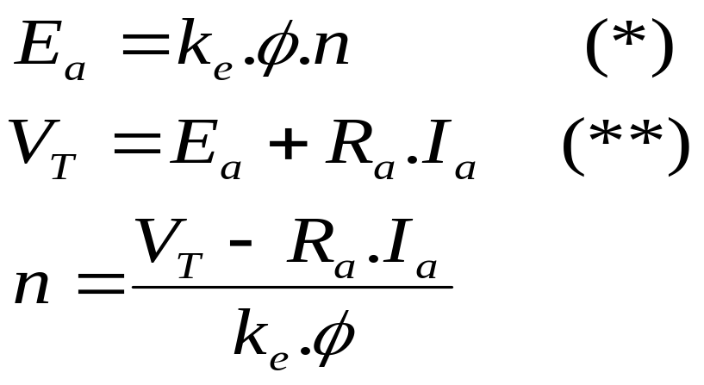
DA SERBEST UYARTIMLI MOTOR KARAKTERİSKLERİ
Serbest uyartımlı motor boşta çalışma karakteristiği
Motora uygulanan uç gerilimi V_{T} =sabit iken endüvi akımı I_{a} sıfırdır. Bu durumda uyarma akımı ile devir sayası arasındaki değişim boşta çalışma karakteristiğini verir.
(*) ve (**) denklemlerinden n devir sayısı ile uyarma akımı arasındaki matematiksel bağıntı aşağıdaki gibi elde edilir:
Serbest uyartımlı motor
boşta çalışma karakteristiği
Her hangi bir nedenle uyarma akımının sıfır olması, akının sıfıra gitmesi ve devir sayısının aşırı yükselmesi neden olur ve bu teorik olarak devir sayısının sonsuza(∞) gitmesi anlamına gelir. Bu durumda V_{T}=0 yapılmalı yani motor şebekeden ayrılmalıdır. Motor kaçması olarak tanımlanan bu durumda motor kaçırılmadan boşta çalışma deneyi yapılmalıdır.

Slide 4
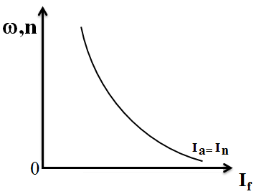
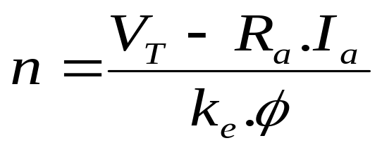
DA SERBEST UYARTIMLI MOTOR KARAKTERİSKLERİ
Serbest uyartımlı motor yükte çalışma karakteristiği
Motora uygulanan uç gerilimi V_{T} =sabit iken endüvi akımı I_{a} bir dinamo fren yardımıyla deney boyunca sabit tutulur. Bu durumda makine hem kutup alanının hem de endüvi alanının etkisi altındadır.
Motora uygulanan uç gerilimi V_{T} =sabit iken endüvi reaksiyonun etkisi nedeniyle akı zayıflar. Dolayısıyla endüvi reaksiyonunun etkisi endüvi akımının meydana getirdiği gerilim düşümünden daha büyük bir etki yaptığı için boşta çalışmaya göre devir sayısında bir artış gözlenir. Şekilde görülen bir karakteristik yapı ortaya çıkar.
Serbest uyartımlı motor
yükte çalışma karakteristiği

Slide 5
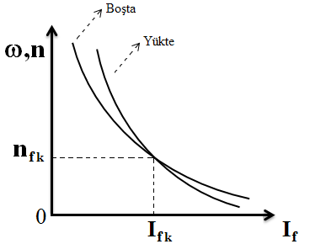
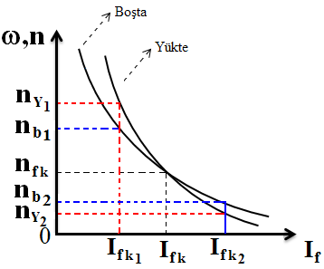
DA SERBEST UYARTIMLI MOTOR KARAKTERİSKLERİ
Serbest uyartımlı motor boşta ve yükte çalışma karakteristiklerinin karşılaştırılması
I_{fk} uyarma akımının sağında kalan büyük uyarma akımı değerlerinde yükte devir sayısı boşta çalışmada devir sayısına göre daha küçük olduğu görülmektedir. Bunun nedeni, endüvi akımının meydana getirdiği gerilim düşümünün endüvi reaksiyonunun etkisine göre daha büyük olmasıdır. Bu etki ise I_{fk} uyarma akımının solunda tersine döner. Bir başka deyişle gerilim düşümünün etkisi endüvi reaksiyonunun etkisinden daha küçük olmaktadır.

Slide 6
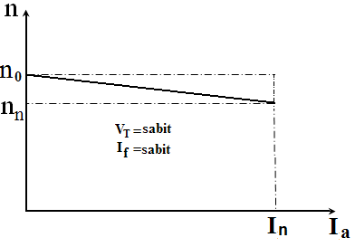
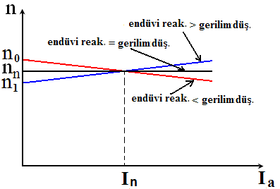
DA SERBEST UYARTIMLI MOTOR KARAKTERİSKLERİ
Serbest uyartımlı motor dış karakteristiği
Motora uygulanan uç gerilimi V_{T} ve I_{f} deney boyunca sabit tutulur. Endüvi akımı I_{a} bir dinamo fren yardımıyla sıfırdan anma akımının %20 fazlasına kadar değiştirilerek her akım değeri için devir sayısı tespit edilir ve dış karakteristik elde edilir.
Serbest uyartımlı motor dış karakteristiği
Endüvi reaksiyonunun gerilim düşümünden büyük veya küçük olması durumları için dış karakteristikte meydana gelen değişiklikler yandaki şekilde görüldüğü gibi gerçekleşir. Burada dikkat edilmesi gereken mavi dış karakteristik eğrisidir ki bu dış karakteristikte endüvi reaksiyonunun etkisi gerilim düşümünün etkisinden büyüktür ve yük akımıyla devir sayısı artar. Bu nedenle tehlikeli bir durum ortaya çıkar. Böyle bir durumda uyarma akımı azaltılırsa devir sayısı büyüyeceğinden bu tür motorlar tercih edilmeyen bir motor türüdür.
Serbest uyartımlı motor da endüvi reak. ve gerilim düş. dış karakteristik üzerine etkileri

Slide 7
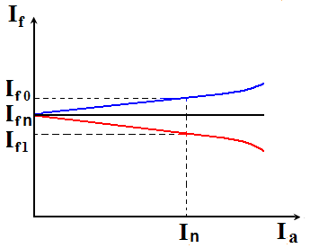
DA SERBEST UYARTIMLI MOTOR KARAKTERİSKLERİ
Serbest uyartımlı motor ayar karakteristiği
Besleme gerilimi ve devir sayısı sabit tutularak, endüvi akımı ve uyartım akımı arasında çizilen eğri ayar karakteristiği verir. Dinamo fren ile motor yüklenerek uyartım akımı ve endüvi akımı ölçülür.
Burada dikkat edilmesi gereken mavi ayar karakteristik eğrisidir ki bu karakteristikte endüvi reaksiyonunun etkisi gerilim düşümünün etkisinden büyüktür ve yük akımıyla devir sayısı artar. Bunu engellemek için uyartım akımı arttırılır. Ancak doyma meydana gelmeye başladıktan sonra uyartım akımı arttırılamaz ve devir sayısı kontrol altında tutulamaz. Uyartım sargısındaki kayıplar akımın karesi ile büyür ve sargının sıcaklığı artar. Bu nedenle tehlikeli bir durum ortaya çıkar.
Serbest uyartımlı motor
ayar karakteristiği

Slide 8
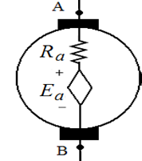
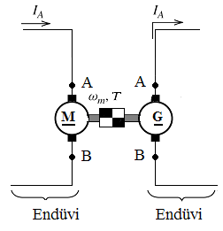
Deney şekillerinde endüvinin içinin yandaki gibi olduğu unutulmamalıdır.

Slide 9
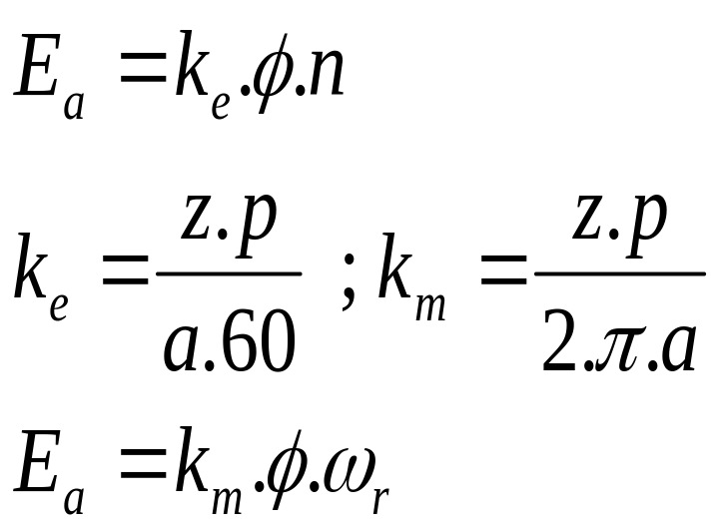
Özet olarak;
DA Serbest Uyartımlı Motorda;
Endüvi sargısında indüklenen emk’nın ifadesi;
DA Serbest Uyartımlı Motorda;
Endüvi sargısı uçları ; A, B
Uyartım sargısı uçları; I, K ile gösterilir.
z: iletken sayısı
p: kutup sayısı
a: paralel kol sayısı

